Slide 1

BÖN BÖN CRÊPE
Jacqueline Serrano
Katsuo Gallardo
José Luis de la Fuente

Slide 2
Agenda
Contexto general de industria y oportunidad de negocio
Franquicias BönBön Crêpe
Objetivo de consultoría

Slide 3
Contexto
PyMes
Industria de franquicias en México
Tecnología en México
Mercado

Slide 4
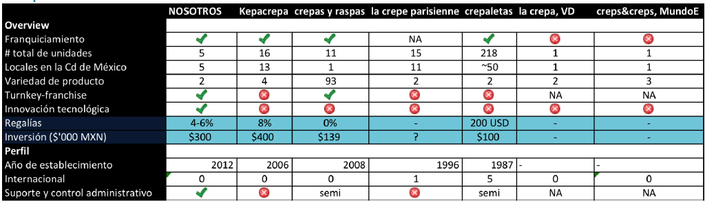
COMPETENCIA

Slide 5
Crepagne sa de cv
PyMe innovadora; enfocada al servicio, monitoreo y crecimiento del cliente- franquiciatario
Presencia en todas las áreas y regiones de México
Ubicaciones estratégicas
Nuevo concepto de crepas saladas y dulces = BönBön Crêpe
Tech friendly

Slide 6
foda
Fortalezas Franquicia orientada a servicios; basados en mejorar la oportunidad de crecimiento de cada cliente Oferta simple y de alta calidad Procesos bien establecidos que garantizan control, satisfacción y mejoramiento de servicios Crepas = populares en negocios pequeños | Debilidades 43% de las franquicias ubicadas en nuestra región Comida = principal actividad de franquicias en México Desarrollo de crepas y franquicias acelerado y paralelo
Oportunidades Futuro prometedor en la industria Innovación del producto, mercado y estrategias tecnológicas | Amenazas Mucha competencia, sobre todo en la Cd de México Desconocimiento de la adaptabilidad de la tecnología a implementar

Slide 7
Beneficios que ofrece
Desarrollo y administración eficiente
Alto entrenamiento operativo y administrativo
Mejora continua de servicios y control administrativo/calidad
Desarrollo tecnológico = ventaja competitiva

Slide 8
Agenda
Contexto general del negocio e industria
Franquicias BönBön Crêpe
Objetivo de consultoría

Slide 9
Situación actual
Sociedad constituida
Diseño de local finalizado; listo para producción
Primera sucursal propia ubicada en Coyoacán, frente a “El Jarocho”
Venta asegurada de 2 franquicias; permiso en Gran Sur conseguido

Slide 10
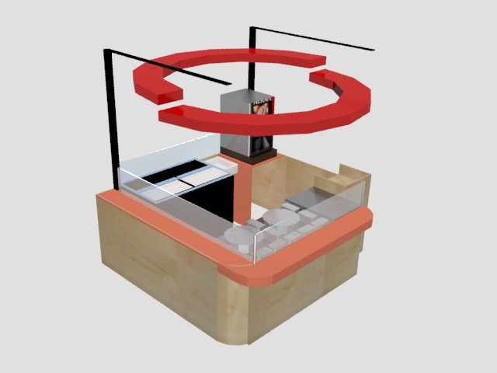
Render stand

Slide 11
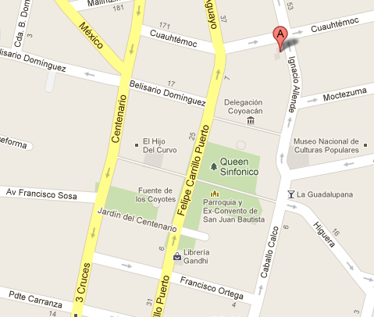
Ubicación inicial

Slide 12
Negocio
Franquicias “llave en mano” en una de las tres modalidades y opciones:
  Local indoors: Max o Estándar
  Kiosco indoors: Junior o Mini
  Kiosco outdoors: Mini
Incluye:
  Diseño
  Preparación de unidad y edificio
  Entrenamiento
  Promoción inicial
  Primer día de operaciones

Slide 13
servicios
Comunicar oportunidades de franquicia
Transmitir cómo cuidar la imagen de la marca
Control automatizado y resurtido de inventarios
Actualización, entrenamiento, soporte continuo, monitoreo de desempeño, etc.

Slide 14
pRECIO
El precio de las crepas es una ventaja competitiva. Se mantiene calidad alta, crepas variadas y un precio más bajo al de la competencia. Las crepas varían de $25 a $40 por unidad

Slide 15
menú
Saladas
Dulces
4 quesos: gouda, manchego, mozzarella y cheddar
Jamón de pavo y gouda
Salmón y crema agria
Jamón, queso y piña
Mozzarella y tocino
Nutella con banana
Cajeta
Mascabado, fresas y jugo de limón
Canela y mascabado
Mermelada blackberry y cheese cream

Slide 16
Agenda
Contexto general del negocio e industria
Franquicias BönBön Crêpe
Objetivo de consultoría

Slide 17
Entrevista
Rosbel Serrano- Project Leader y accionista mayoritaria
Francisco Serrano- Investor
Expectativas:
  Inversión que asegure resultados
  Diseño de imagen que vaya en línea con la “personalidad” de la empresa
  Diseño innovador y fresco
  Apalancamiento de redes sociales

Slide 18
objetivo
Desarrollar la imagen de la crepería:
  Renovación del Logo
  Diseño de campaña en redes sociales
  Creación de la Imagen Integral que englobe
    Menú
    Volantes
    Sitio Web (http://www.bonboncrepes.com.mx/)

Slide 19
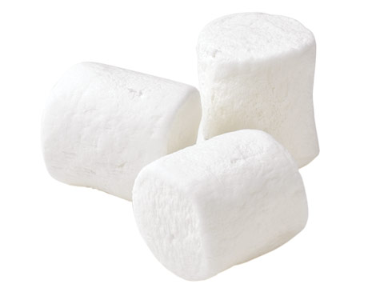


Un poco de contexto
Nombre de la Empresa
  Bon significa bueno y se relaciona con buen provecho
  Bön es una tradición budista
  Al ser escuchado se relación con un bombón y no con el la idea de buena.
  Se relaciona solo con un concepto de crepería dulce.

Slide 20



avance
Percepción de una crepería en el mercado
  El concepto de crepería está relacionado con Francia
  Los logos incluyen una crepa o un monumento francés.
  Se relaciona con colores como el vino, café, beige y/o dorado

Slide 21
¡Gracias!
¿Dudas, preguntas, comentarios o sugerencias?

